Slide 1
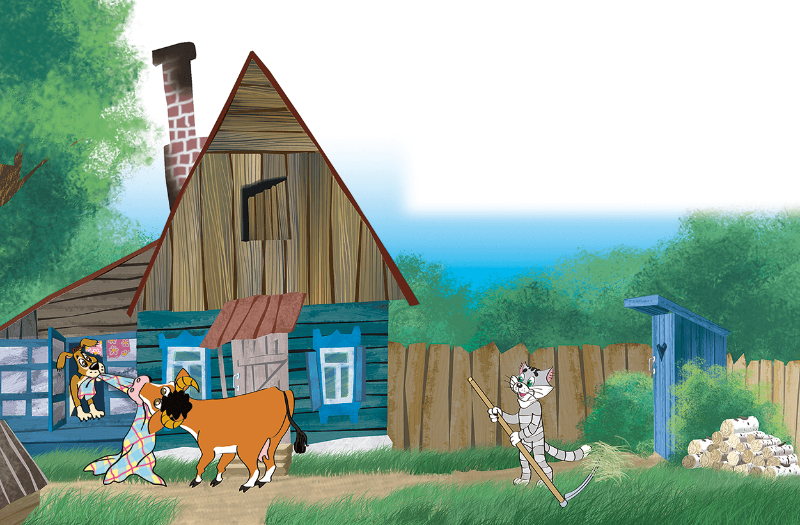
Урок-игра русского языка в 5 классе

Slide 2

Понаблюдаем!
Кормить, кормление, корм, покормленный.
Среди записанных слов найдите то, которое является проверочным для остальных.
Какое правило вы использовали?

Slide 3



В корнях –лаг- -лож- как различать,
Где надо А, где О писать
Корень –лаг-, на корень – лож-
Абсолютно не похож!
Удареньем не проверишь,
Как себя ты поведешь?

Slide 4

У нас есть цель и есть проблема
Скажите мне скорей
Какой же будет тема?
Открываем тетрадки, записываем число и тему нашего урока.

Slide 5

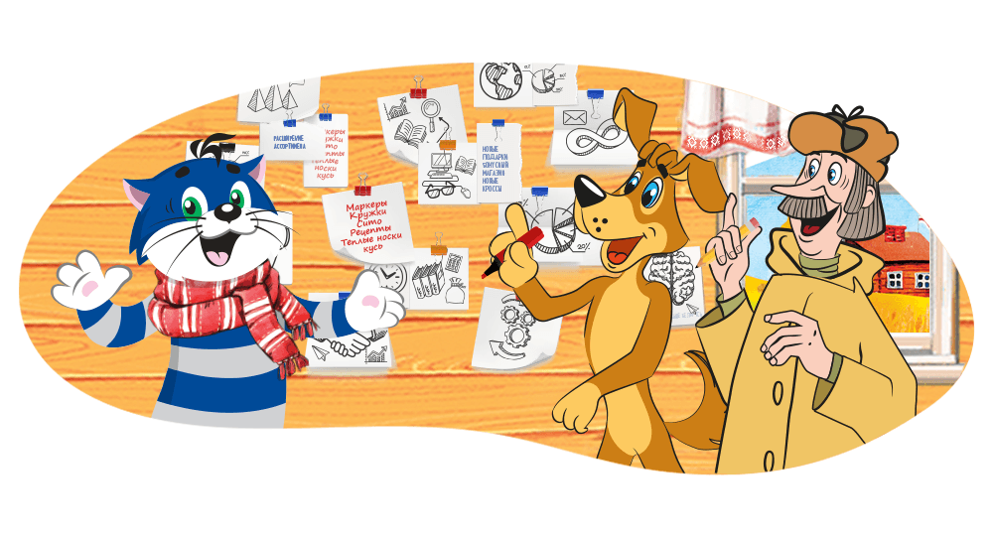
Тема урока:
Правописание чередующихся гласных О и А в корнях
–лаг-, -лож-

Slide 6
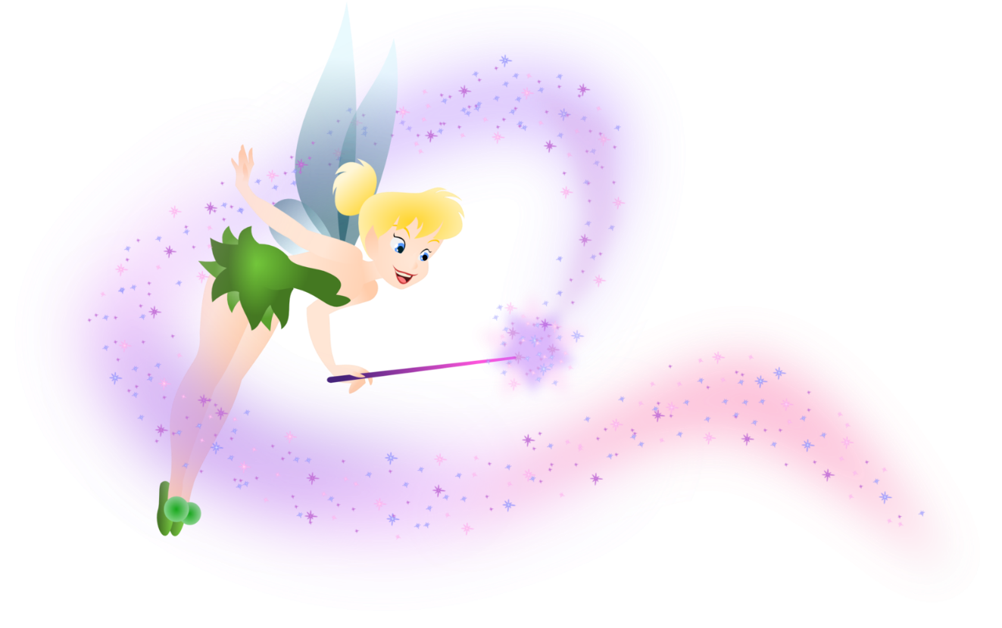
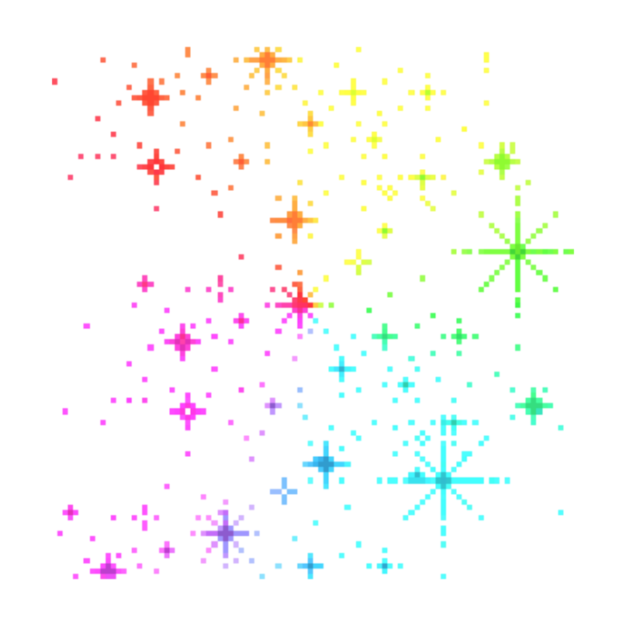
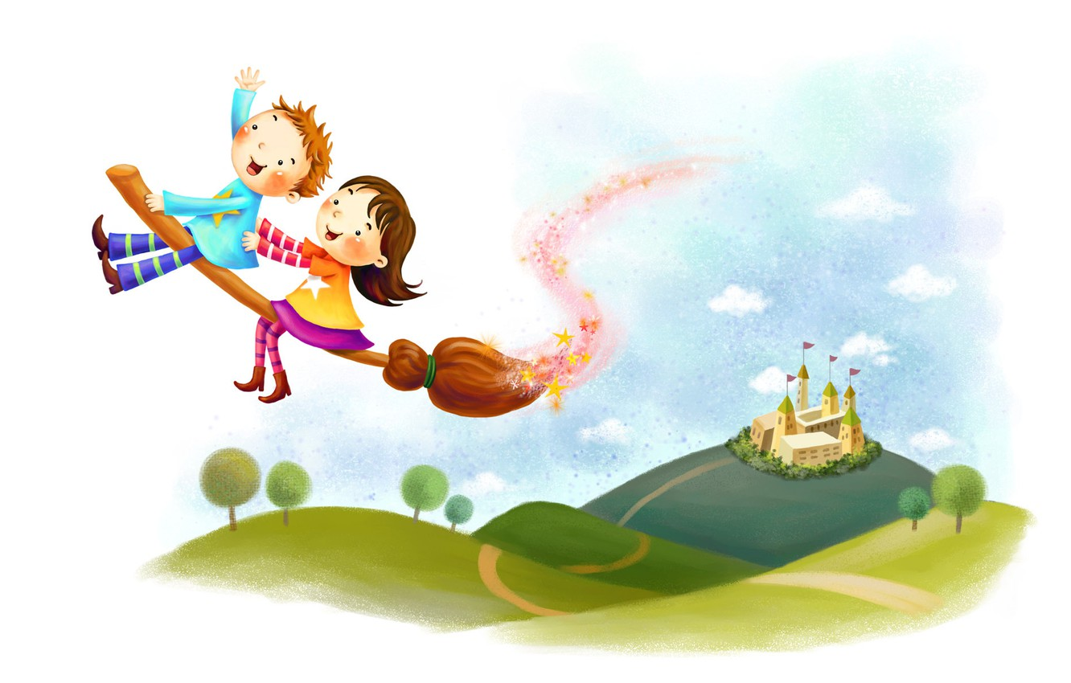
Сказка о корнях –лаг- -лож-

Slide 7

Прочитаем сказку
За тридевять земель, в Царстве русского языка жила-была гордая и красивая царица Грамматика. Прислуживали ей два брата -лаг- -лож-. В те далекие времена братья выглядели иначе, и царица никак не могла их отличить: уж очень они были похожи друг на друга, особенно в окружении других слуг: гласных и согласных.
Много ли, мало ли прошло времени, скоро сказка сказывается, да не скоро дело делается, но не выдержала царица, кликнула клич по всему Царству русского языка: “Кто научит меня различать моих верных слуг – братьев -лаг- -лож-, того награжу по-царски”.
Со всех земель невиданного царства-государства съехались Гласные, Согласные, Ударение, Суффиксы, Корни, Приставки.

Slide 8
Прочитаем сказку
Первым вызвалось Ударение. Оно подпрыгнуло, но не допрыгнуло до братьев. Гласные вовсе не стали пробовать, слишком сложной показалась им эта задача. А вот две сестрицы согласные Г и Ж оказались самыми шустрыми, слишком уж им понравились братья -лаг- -лож-. Согласная Г быстро подскочила к брату -лаг-, а ее сестрица – к брату -лож-. Да так и остались навсегда с ними.
С тех пор, как увидит царица Грамматика согласную Г, то уже знает, что где-то рядом обязательно будет братец -лаг-, а если сестрицу Ж – то братец -лож-.
Решила царица Грамматика обвенчать похожих братьев с согласными Г и Ж.

Slide 9
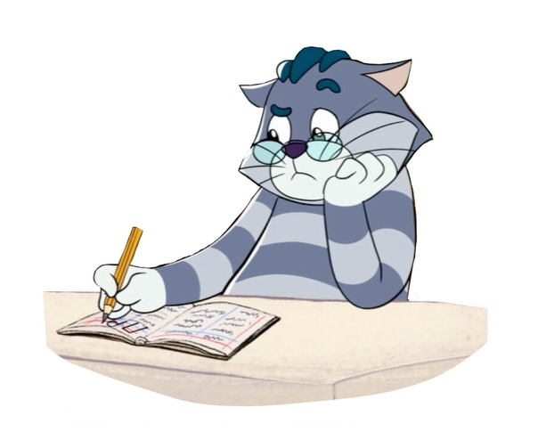
ЗАДАНИЕ 1. Прочитав сказку, скажите, когда в корнях -лаг-, -лож- пишется -а-, а когда -о-?

Slide 10

Правильно!
Ответ: правописание зависит от последующего согласного.
В сказке говорится об одной закономерности, но есть и другая. Давайте прочитаем её с вами в учебнике на стр. 35

Slide 11
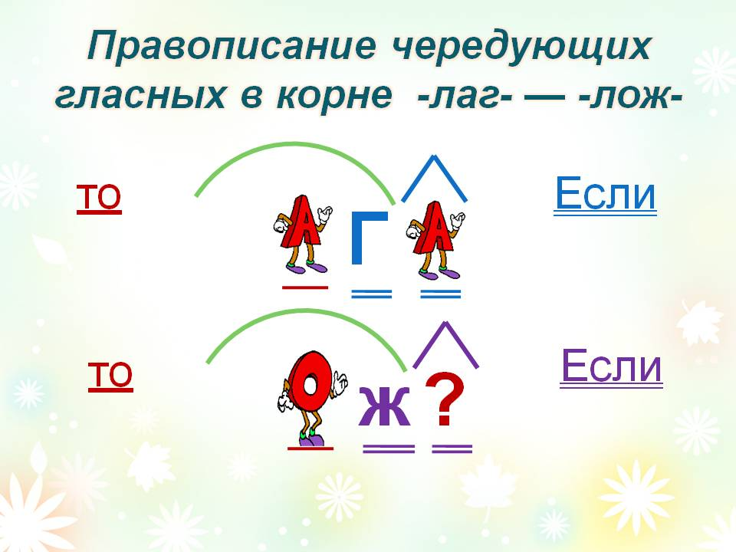

Slide 12
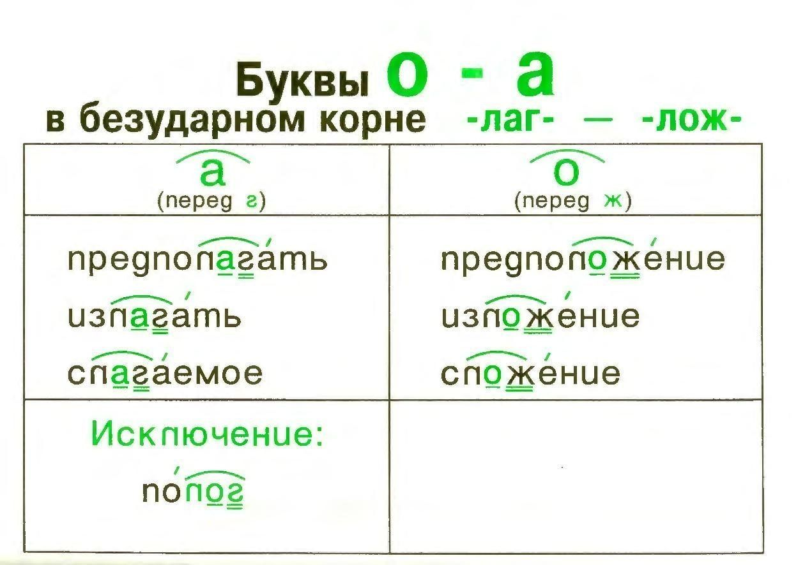

А теперь давайте схематично запишем правило в нашу тетрадку для правил!
Привет! Я уже выучил правило, а ты?

Slide 13
Потренируемся!
Записываем пословицы в тетрадку и вставляем нужную букву
1. Если сл(о,а)жить все ошибки умного, получится гора. (Пословица).
2. Бывает только неправильный путь, но не бывает безвыходного пол(о,а)жения. (Пословица).
3. Прил(о,а)гай труд к справедливому делу. (Пословица).
4.Умный надеется на свои дела, а глупый пол(о,а)гается на надежду.
5. Душу и сердце в работу вл(о,а)жи, каждой секундой труда дорожи.

Slide 14
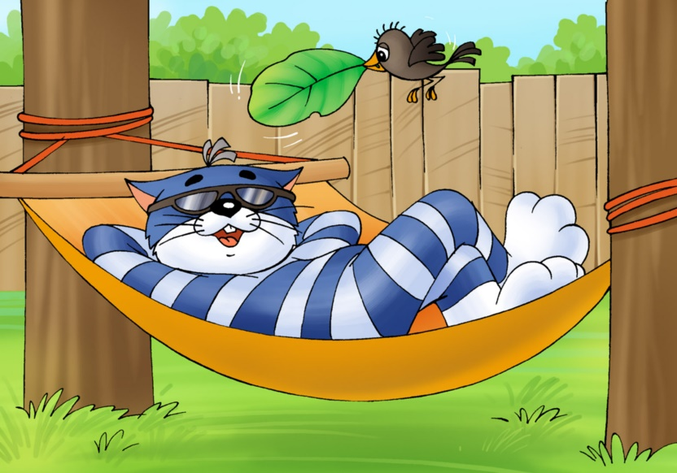

Культура речи
Я ложу (кладу) папку на стол
Я ложу (кладу) книгу на место

Slide 15

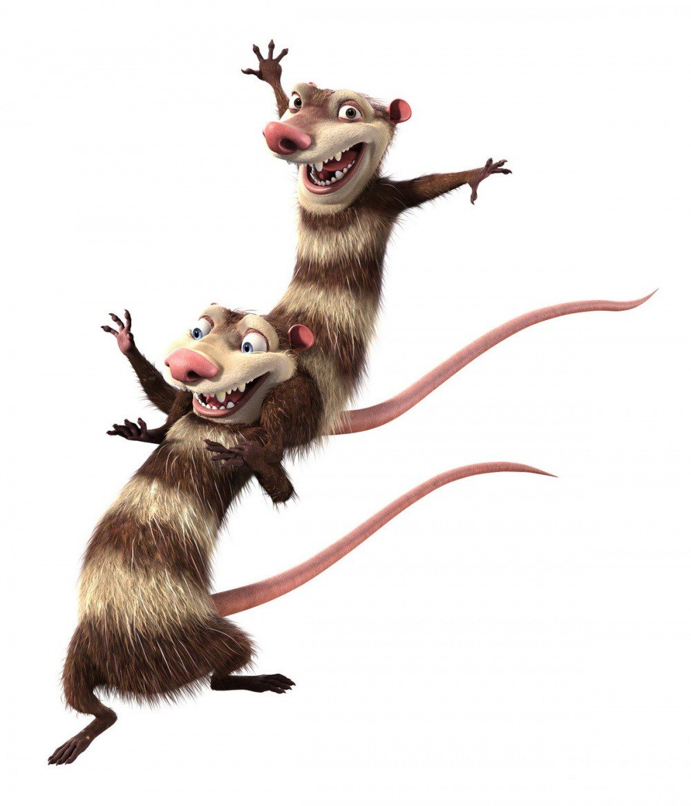
Физминутка
Руки кверху поднимаем,
А потом их отпускаем.
А потом их развернем
И к себе скорей прижмем.
А потом быстрей, быстрей
Хлопай, хлопай веселей.

Slide 16

Выпишите из текста слова с орфограммой «Буквы о-а в корнях с чередованием –лаг- - -лож-», обозначьте орфограмму.
Караул! У меня незавидное положение: сегодня пишем изложение! Текст надо излагать подробно. Все части расположить в соответствии с планом. Полагаться на товарища не могу, потому что расположился я как раз перед учителем. А учитель читает предложение за предложением. Полагаясь на свои знания, я старательно все излагаю. Грамотно изложенный текст – залог успеха. Отложить работу не могу: двойку поставят и родителей вызовут. А уж они-то устроят дома сражение, так что придется мне перейти на осадное положение.

Slide 17
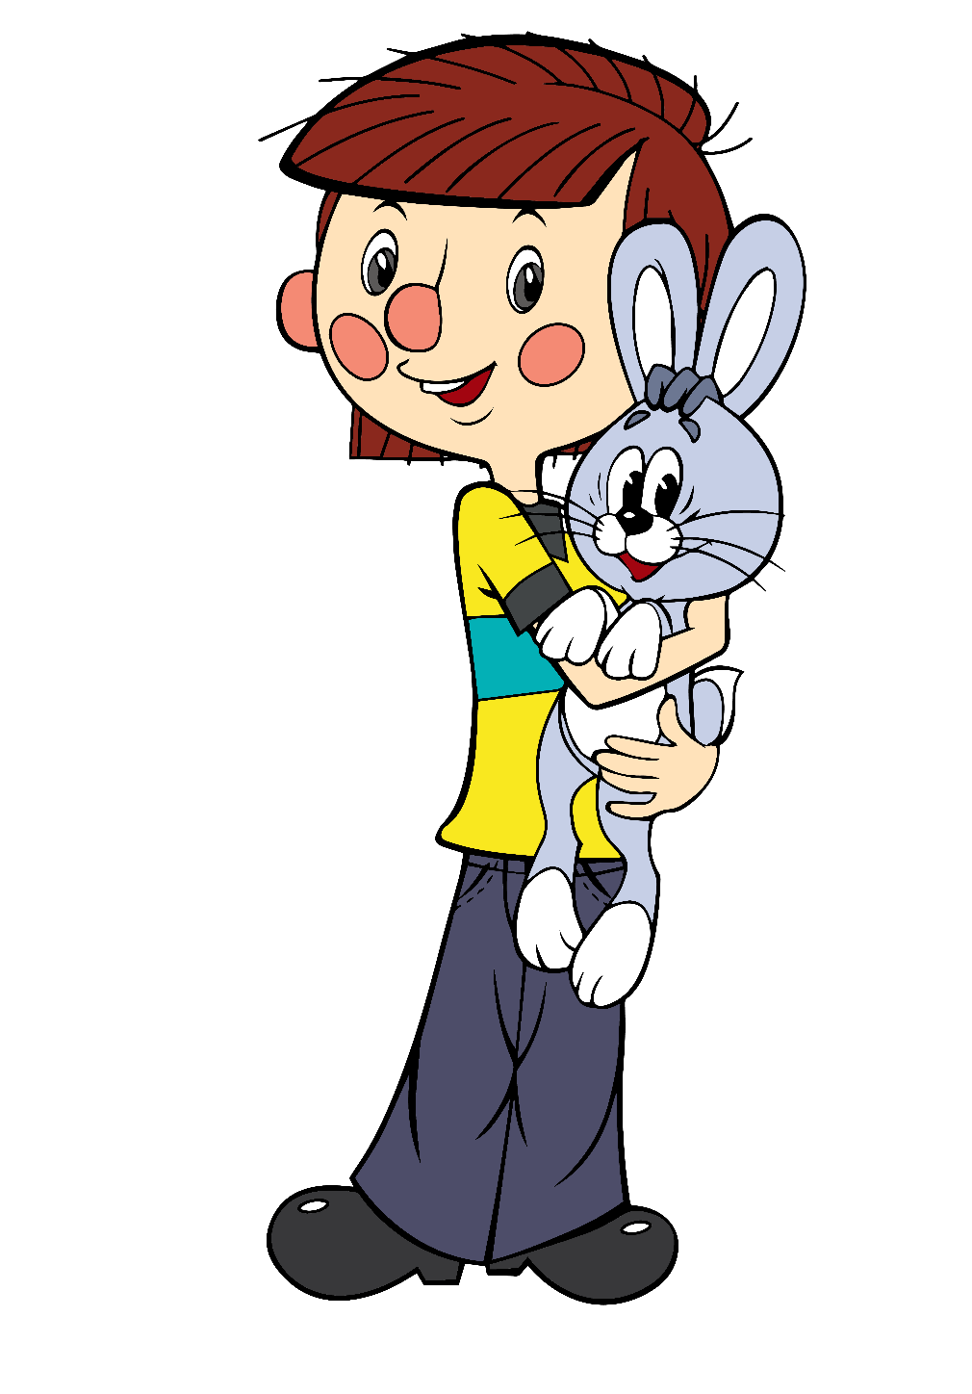
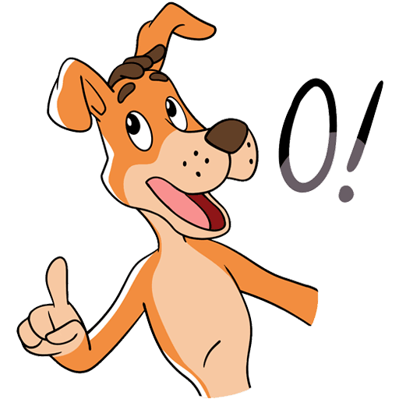
Задание 3.
Стр. 35, упр. 484

Slide 18
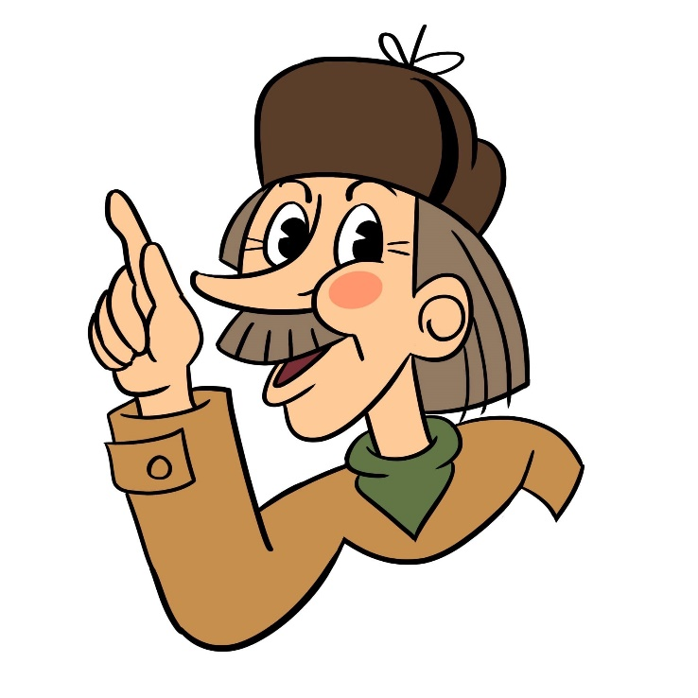
Тест по теме «О и А в корне
–лаг-лож –».
1.В каких словах напишете О:
А) Отл…жить
Б) Пол…жить
В) Изл…гать
Г) Предл…гать
2. В каких словах напишете А:
А) Изл…жение
Б) Предл…жение
В) Прил…гать
Г) Прил…гательное
3. В каких словах напишете О:
А) Сл…жить
Б) Сл…гать
В) Перел…жить
Г) Зал…жить
УСТНО

Slide 19

Тест по теме «О и А в корне
–лаг-лож –»
4.В каких словах напишете А:
А) Распол…житься
Б) Распол…гаться
В) Сл…гаемое
Г) Сл…жение
5.В каком ряду во всех словах напишете А:
А) Отл…жить, пол…жить, распол…гаться, зал…жить
Б) Прил…гать, изл…гать, предл…гать, прил…гательное
6. Укажите номера предложений, содержащих слова, на месте пропусков в которых напишете О:
А) Л…жился на поля туман.
Б) Туристы распол…жились на ночлег.
В) Недалеко от школы распол…гался парк.
Г) В предл…жении была допущена ошибка.

Slide 20

Проверь себя!
1.В каких словах напишете О:
А) ОтлОжить
Б) ПолОжить
В) Изл…гать
Г) Предл…гать
2. В каких словах напишете А:
А) Изл…жение
Б) Предл…жение
В) ПрилАгать
Г) ПрилАгательное
3. В каких словах напишете О:
А) СлОжить
Б) Сл…гать
В) ПерелОжить
Г) ЗалОжить
Ещё совсем немного!

Slide 21
Проверь себя!
4.В каких словах напишете А:
А) Распол…житься
Б) РасполАгаться
В) СлАгаемое
Г) Сл…жение
5.В каком ряду во всех словах напишете А:
А) Отл…жить, пол…жить, распол…гаться, зал…жить
Б) ПрилАгать, излАгать, предлАгать, прилАгательное
6. Укажите номера предложений, содержащих слова, на месте пропусков в которых напишете О:
А) ЛОжился на поля туман.
Б) Туристы располОжились на ночлег.
В) Недалеко от школы распол…гался парк.
Г) В предлОжении была допущена ошибка.

Slide 22

Рефлексия
Закончите предложения.
1. На уроке я понял...
2. Я научился...
3. Наибольший мой успех сегодня...
4. Я испытал следующие трудности: ...

Slide 23
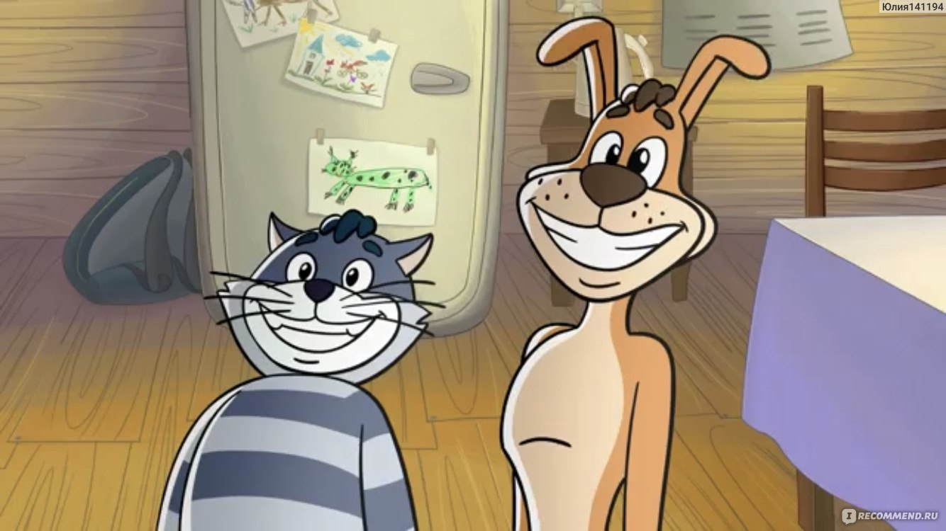
Домашнее задание
Выучить правило на стр. 36, упр. 487

